Slide 1
素数 Prime
FHOI 马利
Blog: http://www.richardma.org/

Slide 2
简介
基本概念
朴素判定
优化的朴素判定
Eraosthenes筛法
素数判定法

Slide 3
基本概念
素数
除了1与它本身，没有其他约数的数。
常见问题（素数检测）
  判断给出的一个数字是否为素数
  从1～n中素数的个数

Slide 4
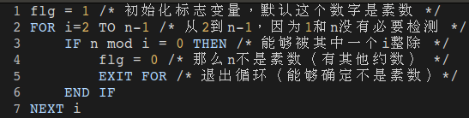
朴素判定
思路
  穷举
  从2到n-1，逐个检测是否为n的约数
代码
Notes:
这里的n必须>=2，但是不用加这个条件，因为1既不是素数也不是合数。

Slide 5
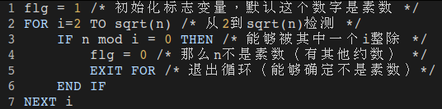
优化的朴素判定
优化方法
  根据数学定理，只要检测2～√n中是否有数字能整除即可，这样可以大大减少穷举次数
代码
Notes:
sqrt(n)在QB中的对应函数为SQR(n)，但还涉及循环变量不允许是小数的情况，完整形式应该是：INT(SQR(n)) + 1。INT(n)函数为对n向下取整

Slide 6
Eraosthenes筛法
思路
  使用数组记录每个数字是否是素数
  首先将所有2的倍数标记为非素数
  然后将所有3的倍数标记为非素数
  接着标记所有5的倍数（4已经在第二步被标记为非素数了
  …...
  到n的所有倍数都被标记完毕

Slide 7
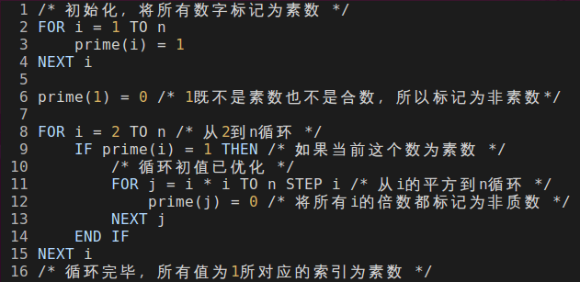
Eraosthenes筛法

Slide 8
素数判定法
朴素判定
Eraosthenes筛法
费马小定理
费马小定理判定素数的方法并不能保证判断完全正确，而是绝大部分是正确的，在允许出现错误或者数字很大的情况下使用。

